Slide 1
정전이야!
정전났을 때
어디로 전화해야 하지?
모르면 1818 !
Notes:
호연: 정전이야!
세경: 정전났을때 어디 전화해야 되지?
호연: 모르면 1818!

Slide 2


Notes:
안녕하십니까, 긴급전화 1818팀입니다.

Slide 3
재난 복구를 위한 긴급 전화 연결 서비스
Notes:
긴급전화 1818은 재난 복구를 위한 긴급 전화 연결 서비스입니다.

Slide 4

Notes:
긴급 상황 시, 전화 민원이 과부하되는 것을 막고,

Slide 5
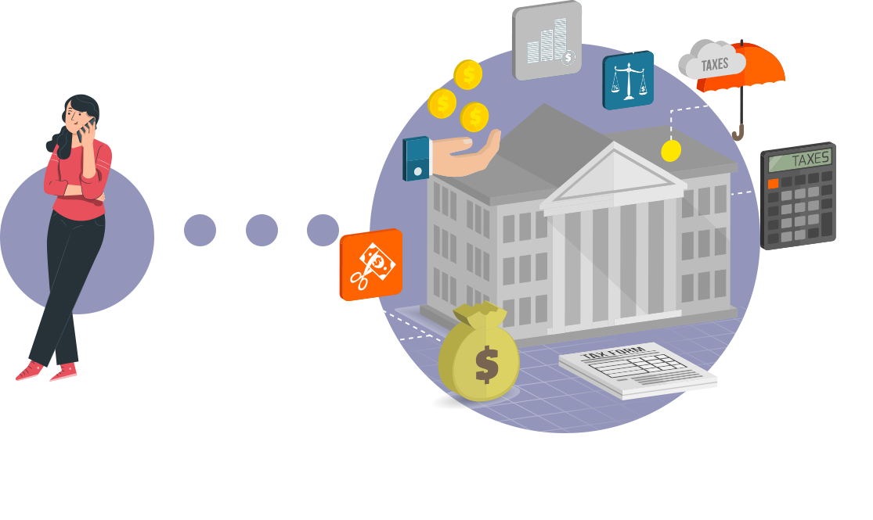
Notes:
필요한 국가 긴급 번호로 연결해 줍니다.

Slide 6

STT
TTS
Assistant
Notes:
저희가 사용한 ibm solution은 watson speech to text, text to speech, assistant입니다.

Slide 7
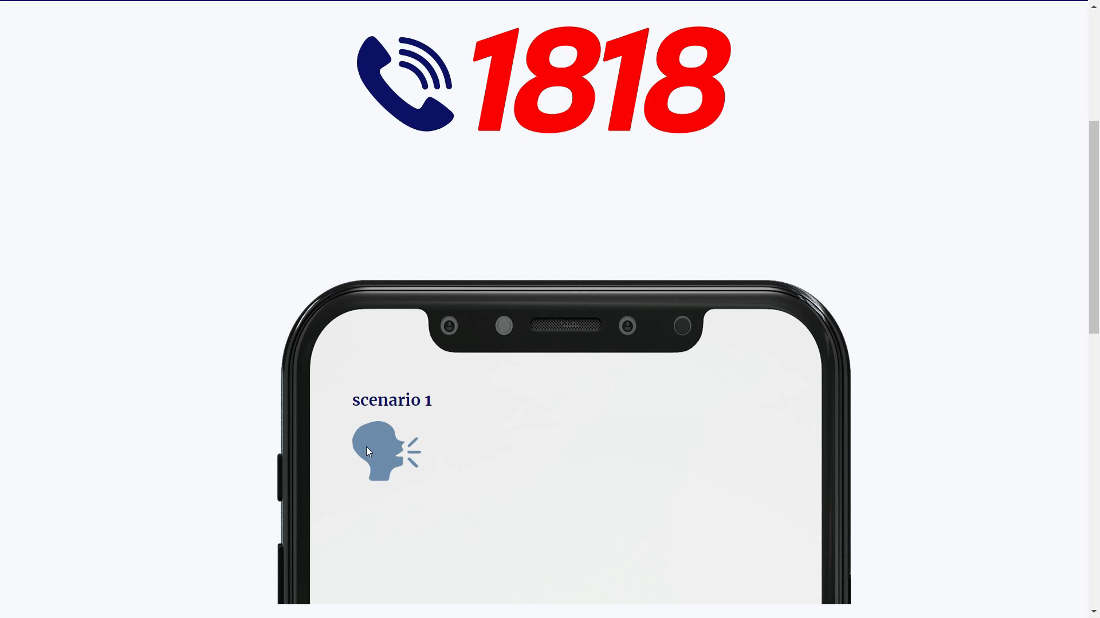
산불질문
Notes:
speech to text 를 사용해서 발신자의 음성을 텍스트로 바꿉니다.
(말하기 버튼 누르기)
(질문 음성 나오기)

Slide 8
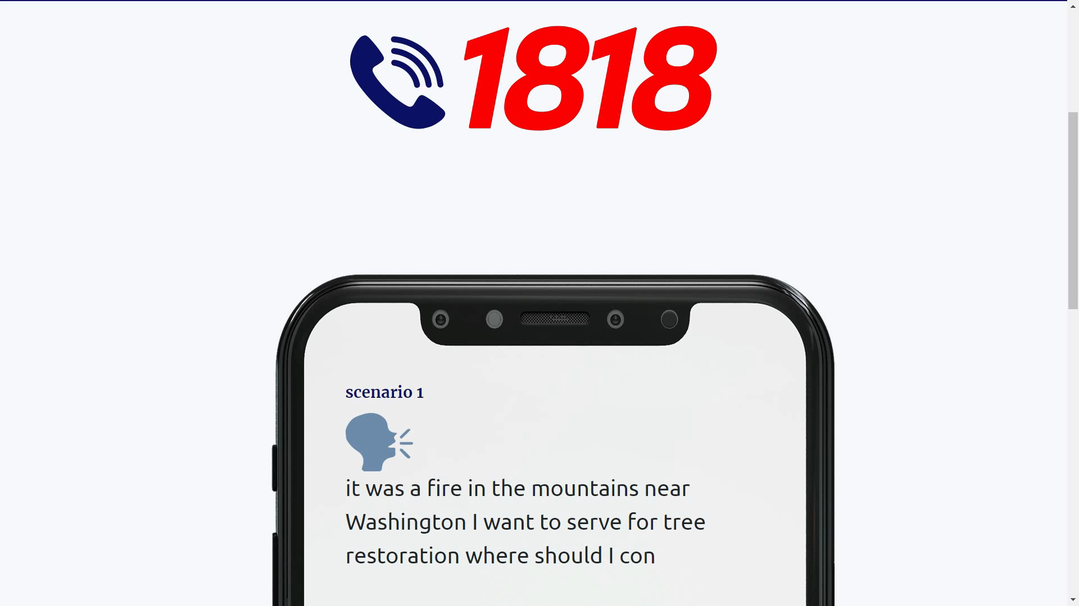
산불대답
Notes:
assistant를 사용해서 상황에 알맞은 데이터를 출력합니다.
출력된 데이터를 text to speech 를 이용하여 안내음성과 함께 전화 연결을 도와줍니다.
(답변 버튼 누르기)
(안내 음성 나오기)

Slide 9
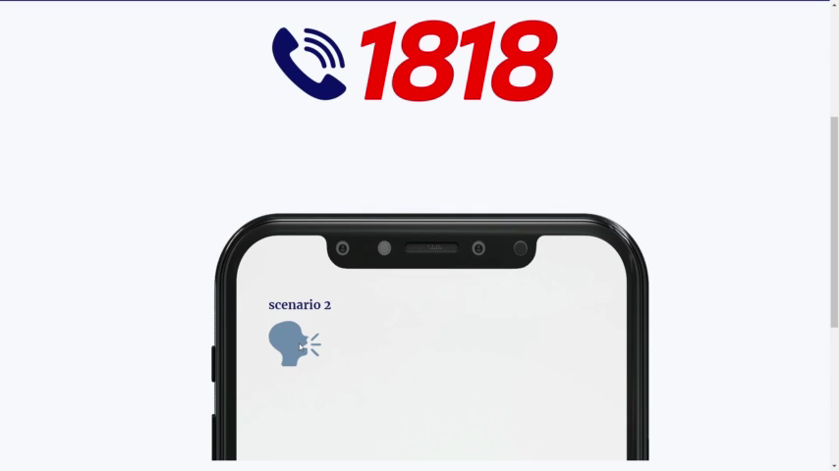
홍수영상
Notes:
다음은 홍수 상황에 1818 서비스를 이용하는 예시입니다.
(틀고)

Slide 10



365 days
Notes:
저희 서비스를 통한 기대효과입니다.
사용자 측면에서는, 긴급 상황시: 필요한 연락처 정보를 받을 수 있다.
평상시: AI 서비스를 통해 간단한 질문도 편하게 할 수 있다.

Slide 11
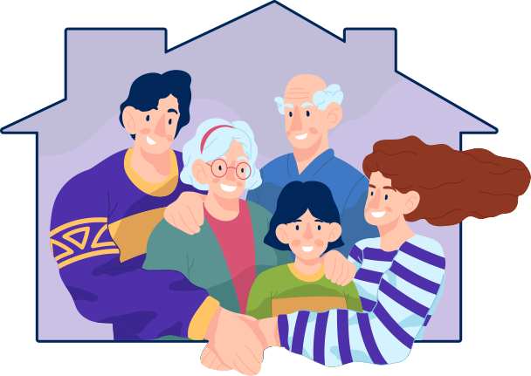
Notes:
인터넷이 불편한 노인들도 전화서비스를 통해 좀 더 편하게 사용할 수 있다.

Slide 12
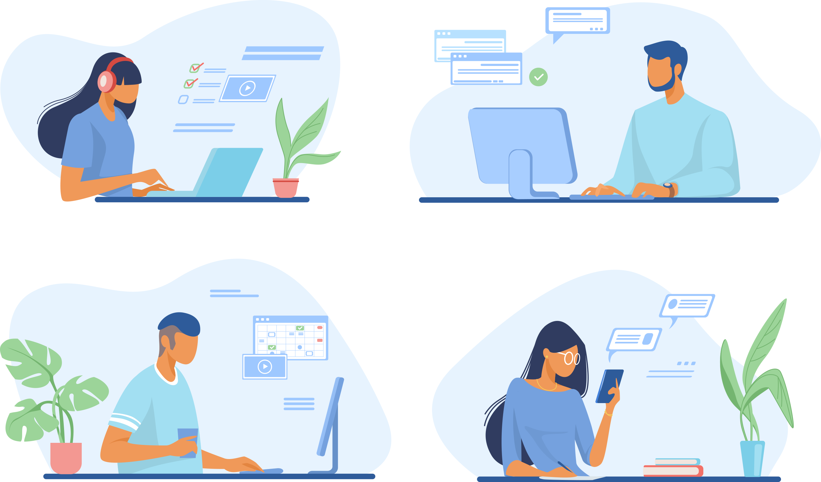
Notes:
제공자 측면, 과부하된 민원처리를 줄이고 메인 서비스에 집중할 수 있다.
각 기관이 제공하는 정보를 필요로하는 사람에게 알맞게 제공할 수 있다.
단순 민원처리에 대한 업무 과중을 줄여 인력 낭비를 막을 수 있다.

Slide 13

Notes:
추후, 번역 기능을 추가해 다양한 언어로 제공 가능.
국내로 여행 온 외국인이나 해외 여행을 하는 내국인에게도 긴급 상황에서 필요한 정보를 제공할 수 있습니다.
국내로 여행 온 외국인이나 해외 여행을 하는 내국인에게도 긴급 상황에서 필요한 정보를 제공할 수 있습니다.

Slide 14

Notes:
최근 코로나 정신건강센터에서 상담원으로 일하고 있는 지인으로부터 실제로 단순 불만 전화때문에 정작 상담 민원은 제대로 처리하지 못하고 있다고 들었다. 우리 서비스를 통해 각 기관이 적절한 정보를 제공하고, 사용자도 알맞은 정보를 쉽게 제공받을 수 있길 바라며 발표를 마무리하겠습니다.

Slide 15
Notes:
감사합니다.

